Slide 1
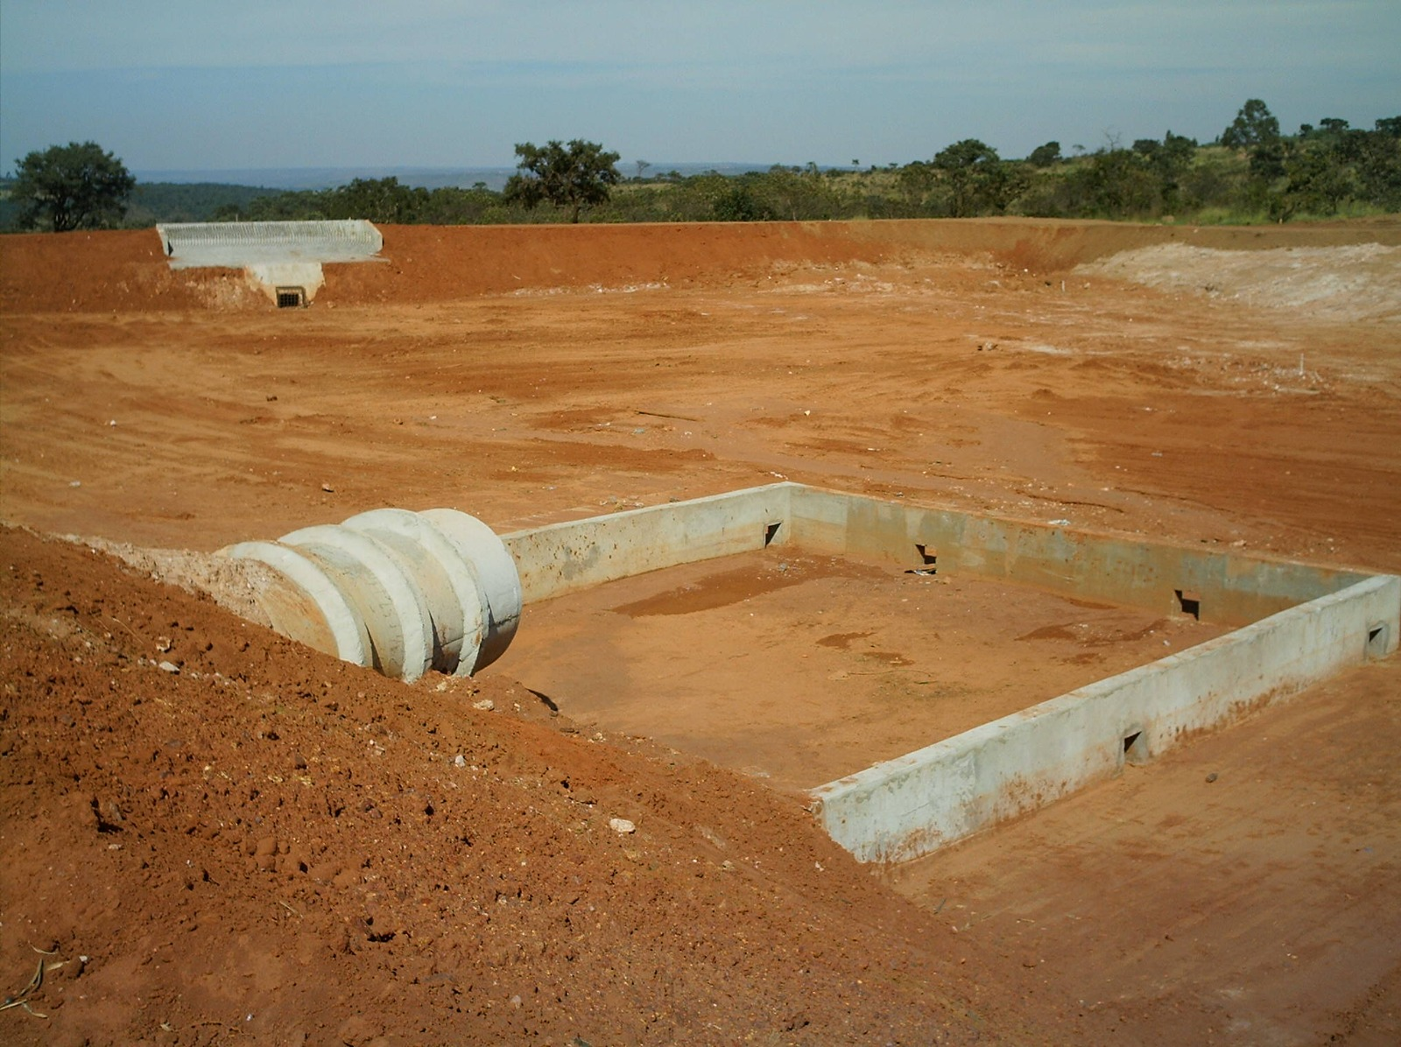
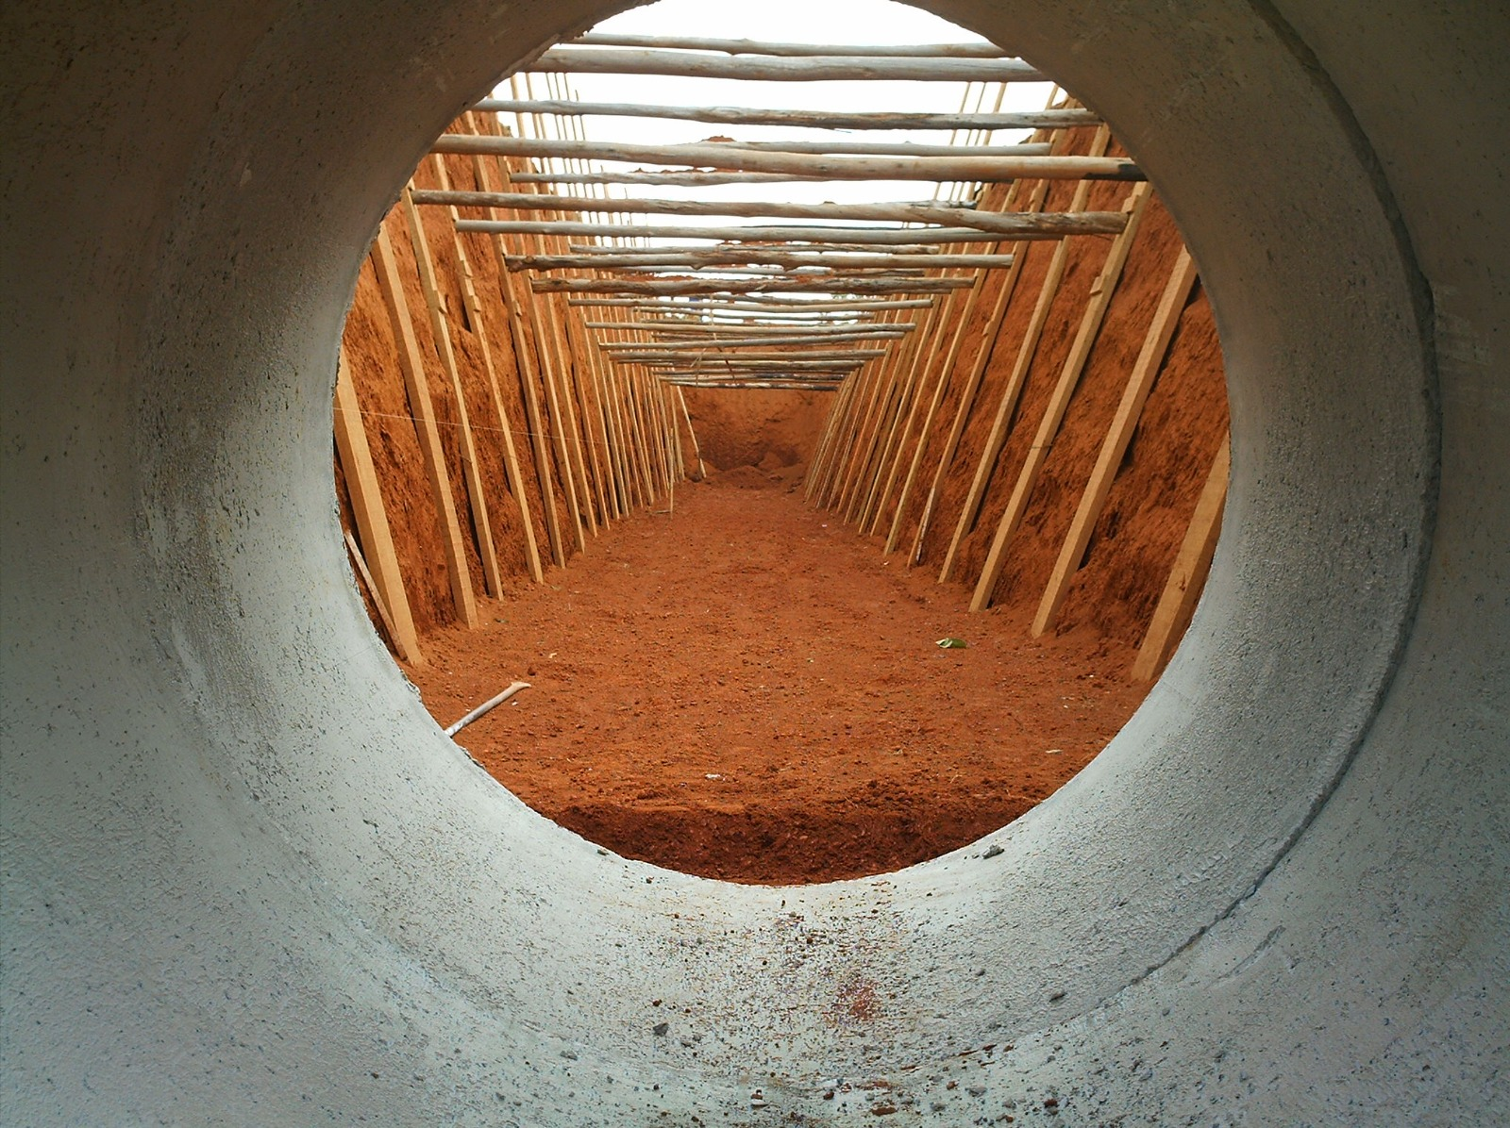
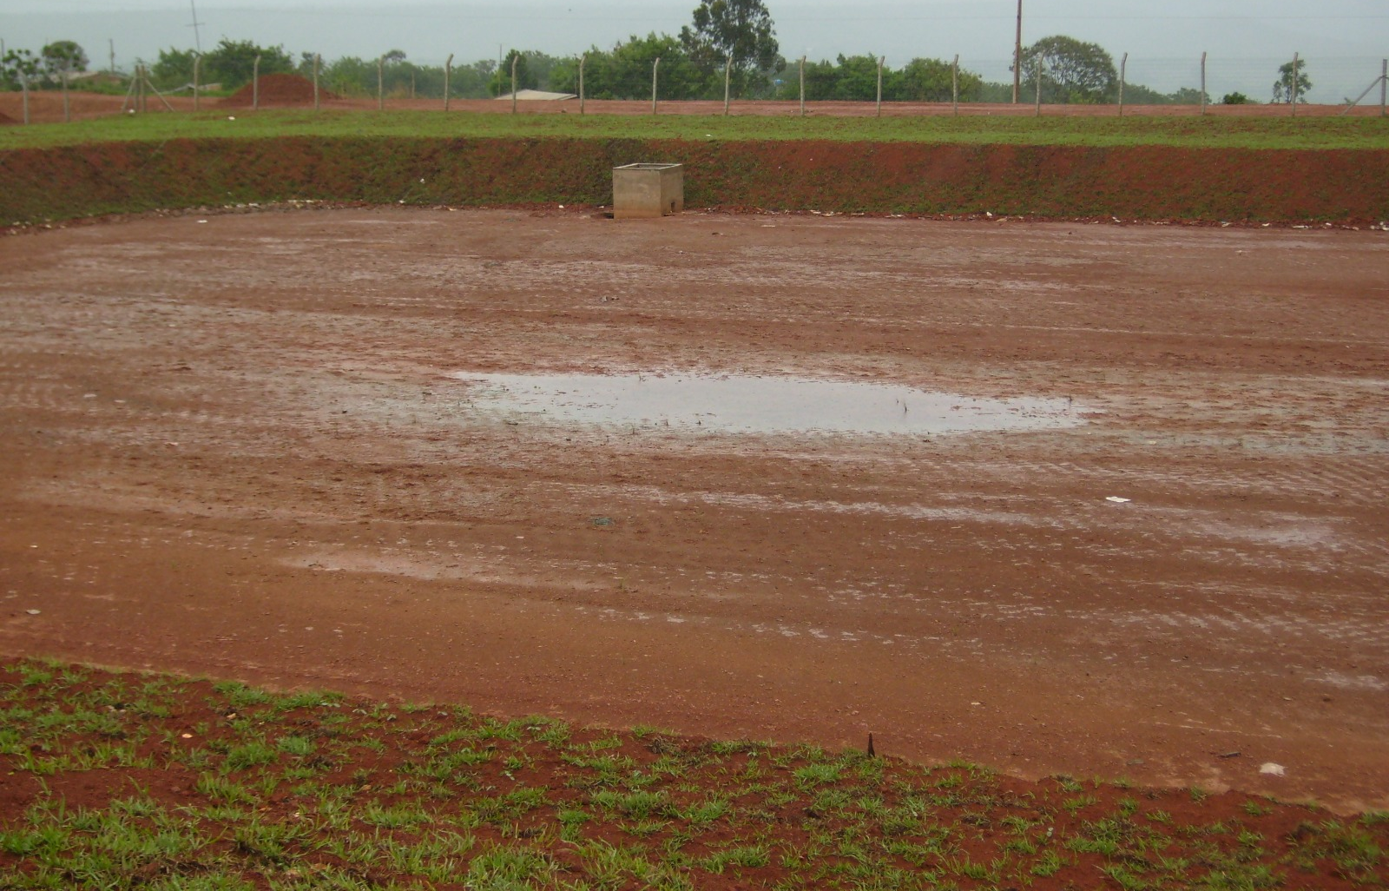
Audiência Pública nº 03/2023- ADASA
Brasília, 09 de março de 2023
Notes:
D

Slide 2
Informações
AUDIÊNCIA PÚBLICA Nº 03/2023 - ADASA
OBJETIVO: obter subsídios e informações adicionais referente à minuta de resolução que revisará a Resolução Adasa nº 09, de 08 de abril de 2011, a qual estabeleceu os procedimentos gerais para requerimento e obtenção de registro, outorga prévia e de outorga de uso de recursos hídricos para o lançamento de águas pluviais em corpos hídricos de domínio do Distrito Federal e naqueles delegados pela União e Estados.
Notes:
Trocar figura

Slide 3
Regionalização
Art. 5º Considerada a área de contribuição, a vazão outorgada limitar-se-á à vazão de pré-desenvolvimento específica de até 24,4 L/(s.ha) (vinte e quatro inteiros e quatro décimos de litro por segundo por hectare).
Pensamentos:
Considerando as peculiaridades de cada Região Administrativa e o histórico de discussões, como ficaria a questão de regionalização de:
Equação de chuva; e
Vazão de 24,4 L/(s.ha).

Slide 4
Limitação de vazão
Art. 5º(...)
§2º A limitação de vazão referida no caput deste artigo poderá ser alterada, a critério
do projeto para análise e aprovação da Adasa, desde que garantida a manutenção da qualidade da água do corpo hídrico receptor, nos seguintes casos:
I - empreendimento em lote ou projeção com área igual ou superior a 600 m² (seiscentos metros quadrados) e igual ou inferior a 1.200 m² (mil e duzentos metros
quadrados); e
Pensamento:
Como ficariam os lotes superiores à 1.200 m²?
Quais critérios técnicos utilizados para definição do intervalo?

Slide 5
Vazão de lançamento
Art. 5º(...)
§3º Na impossibilidade de atendimento das condições estabelecidas no caput deste artigo, poderá ser apresentado para análise e aprovação da Adasa um estudo que comprove a viabilidade do corpo hídrico receptor em receber e transportar vazão de lançamento superior.
Pensamento:
Os instrumentos estão em discordância;
Atualmente, nos casos em que é comprovada viabilidade, é possível realizar vazão de lançamento superior.
X
Art. 19. É vedado o lançamento em curso d’água de vazão superior a vazão de pré-desenvolvimento
Notes:
Ações ralizadas no ano de 2020

Slide 6
Percentual de área impermeabilizada
Art. 14. O percentual de área impermeabilizada a ser considerado poderá ser reduzido a critério da Adasa a partir de estudo de viabilidade, conforme manuais ou orientações técnicas de drenagem da Adasa, desde que implementadas medidas que favoreçam a infiltração de água no solo: (...)
Pensamentos:
Quais os critérios que serão considerados para a redução? Considerando que na antiga versão da resolução já eram estabelecidos os percentuais.

Slide 7
Controle de poluição
Art. 17. O volume de controle da poluição difusa deverá ser retido em reservatório ou qualquer outro dispositivo de melhoria de qualidade da água, obedecendo aos seguintes critérios:
I - prever a redução no lançamento de, no mínimo, 80% (oitenta por cento) dos sólidos suspensos totais;
II – reter sólidos grosseiros ou resíduos sólidos; e
III - evitar a ressuspensão do material decantado ou retido, após enchimento completo ou durante o esvaziamento.
(...)
§3º O lançamento possuirá dispositivo ou tratamento complementar que garanta compatibilidade na Classe Especial ou na Classe 1, estabelecida nas Resoluções do Conselho de Recursos Hídricos do Distrito Federal para o corpo hídrico receptor.
Pensamentos:
Diversas discussões abordam sobre a eficiência da bacia de qualidade para retenção, existe alguma previsão de estudo que demonstre o cumprimento da exigência?

Slide 8
Dispositivo de infiltração
Art. 10. Os projetos de lançamentos de águas pluviais em corpos hídricos obedecerão às seguintes premissas:
(...)
III - aumentar a infiltração de água no solo, por meio de dispositivos como valas e trincheiras de infiltração, pavimentos permeáveis, dentre outros, de forma a reduzir o escoamento superficial e propiciar a recarga do aquífero;
Pensamentos:
A Novacap entende a importância do uso de dispositivo de infiltração. Nesse sentido, verifica-se a necessidade em estudar e definir suas características de manutenção.
Ainda, pensar nos casos em que existe a possibilidade colmatação e outras ocorrências que impedem o funcionamento eficiente do sistema.

Slide 9
Gerais
O Quadro 01 da Nota Técnica N.º 2/2022 - ADASA/SRH/CORH está com a terceira coluna cortada, impossibilitando conhecimento dos detalhes das alterações realizadas.

Slide 10
OBRIGADO!
Equipe Diretoria de Urbanização
Novacap

